Slide 1
СДЕЛАЛ
БУРИН ДМИТРИЙ,
УЧЕНИК ЯНДЕКС ЛИЦЕЯ
Сайт "Олимпиадник"
WEB-САЙТ FLASK

Slide 2
ОПИСАНИЕ САЙТА
"Олимпиадник" позволит удобно и быстро находить нужные олимпиады.
На сайте есть возможность администрирования олимпиад (добавление, изменение, удаление).
Также реализовано добавление олимпиад с интернет-ресурсов.
Ялицей | 2022

Slide 3
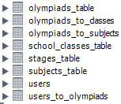
Базы данных проекта
Промежуточные таблицы
MANY TO MANY
Ялицей | 2022

Slide 4
Технологии
FLASK
Beautiful soap 4
Material Design for Bootstap
Ялицей | 2022

Slide 5
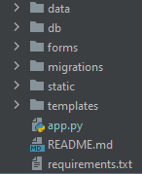
СТРУКТУРА ПРОЕКТА
Ялицей | 2022

Slide 6
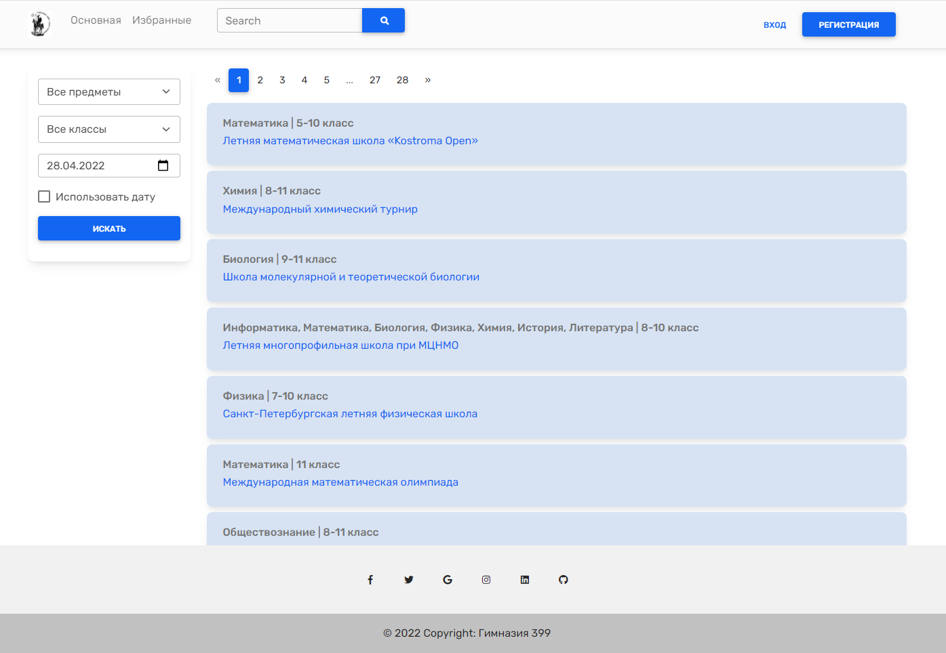
ДИЗАЙН
Ялицей | 2022

Slide 7
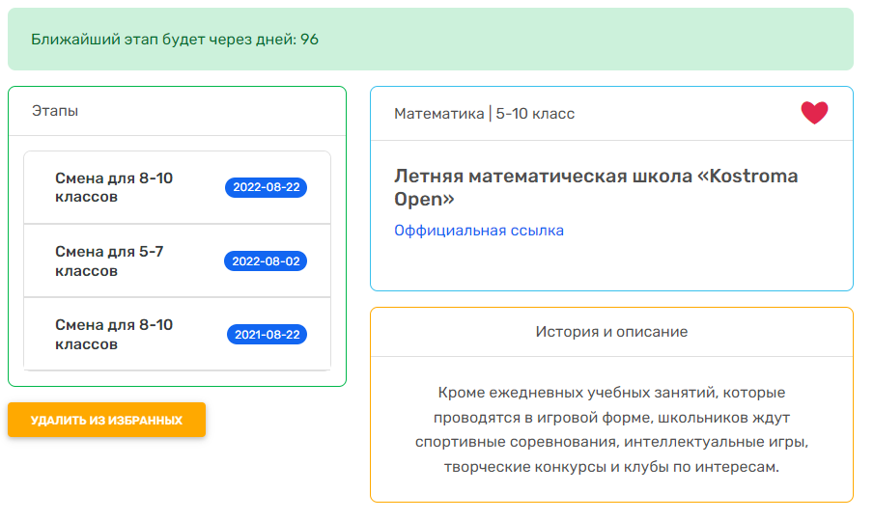
ДИЗАЙН
Ялицей | 2022

Slide 8
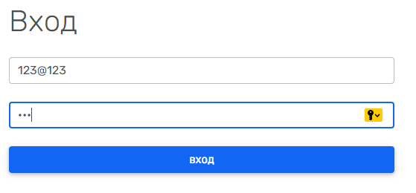
ДИЗАЙН
Ялицей | 2022

Slide 9
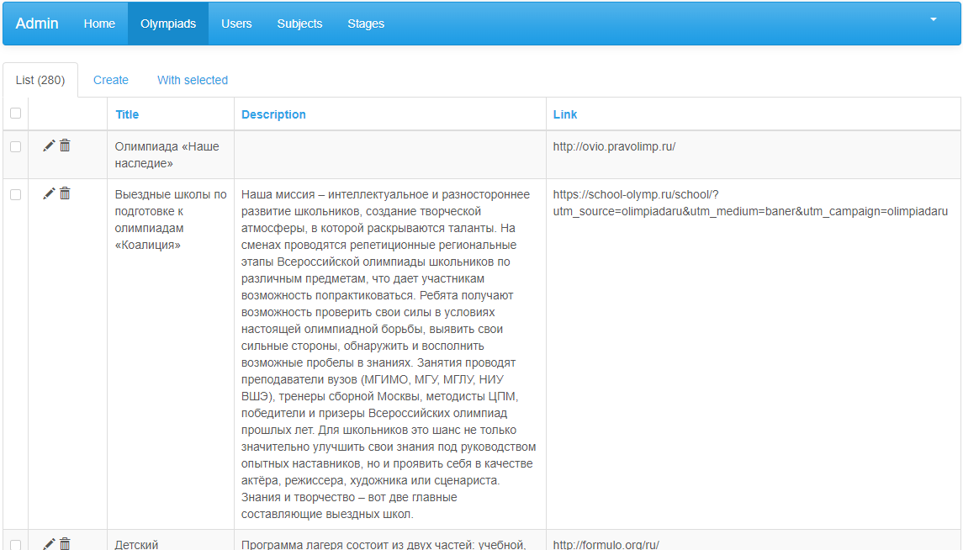
ДИЗАЙН
Ялицей | 2022

